Slide 1
Сезон 2020/2021
8 февраля – 22 февраля
Приватность
в цифровом мире

Slide 2
Анонс урока
Почему важно хранить личные данные в секрете?
Что такое «приватность» и причем тут «персональные данные»?
Как персональная информация попадает в Интернет?
Как злоумышленники используют нашу личную информацию?
Как предотвратить утечку персональной информации?

Slide 3
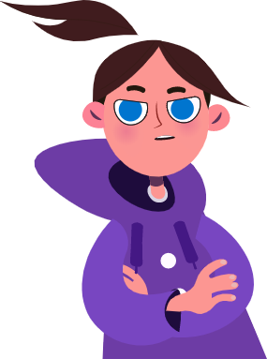
Запятыня получила сообщение
Откуда у незнакомых людей оказалась фотография Запятыни?
Эй, хрю-хрю смотри, как я испортил твою фотографию.
Переведи мне 1000 рублей, иначе я её опубликую.
Notes:
Прислали фото или другая ситуация, Скобцу написал злоумышленник, который много чего о нем ему рассказал.

Slide 4
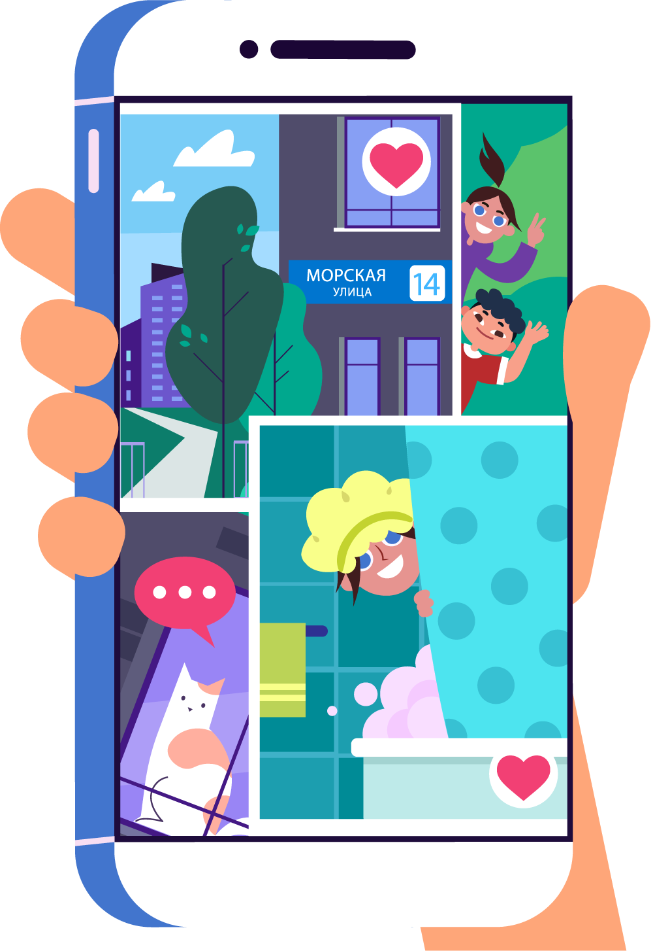
Откуда у незнакомых людей оказалась фотография?
Информацию о себе мы сообщаем не только в личной переписке, но и на странице своего аккаунта.
Чтобы посторонние люди не имели доступ к информации на странице, нужно использовать настройки приватности.
Что такое приватность?

Slide 5
Что такое приватность?
Приватность в Интернете — это право человека на сохранение в секрете своей персональной информации.
Персональная информация — это та информация, по которой можно определить, кто вы.
Настройки приватности — это способ установить, кто может видеть ваши записи, фото и другую информацию на вашей странице.

Slide 6
Смотрим видео
Посмотрим видеолекцию
по теме урока от специалиста «Лаборатории Касперского».
Ссылка на видео

Slide 7
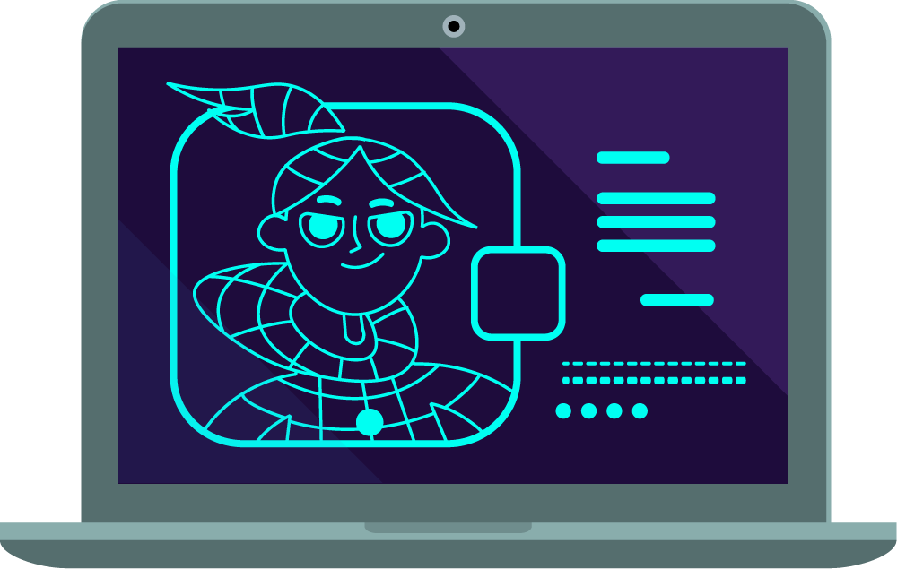
Ответим на вопросы
Что означают понятия «овершеринг», «цифровой след»?
Как персональная информация попадает в Интернет?
Что с личными данными может сделать злоумышленник?
Соблюдение каких правил поможет сохранить приватность?

Slide 8
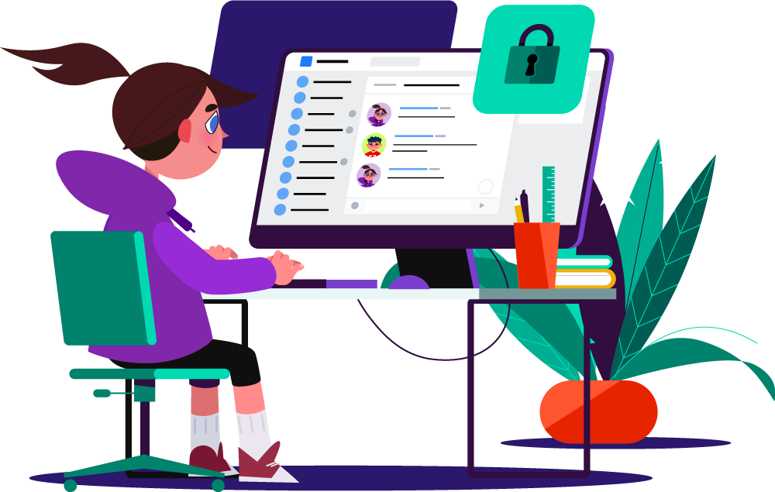
Вернемся к Запятыне
Фотографии Запятыни оказались доступны посторонним людям. Чтобы этого не происходило, нужно использовать настройки приватности.
Делали настройки приватности для своих аккаунтов?
Настройки приватности можно найти в основном меню любой соцсети: Настройки → Приватность.

Slide 9
Какие настройки приватности существуют:
Кто может видеть мои записи:
Все пользователи или только друзья
Кто может видеть мои фотографии:
Все пользователи или только друзья
Кто может видеть мое местоположение:
Все пользователи или только друзья
Кто может писать мне сообщения:
Все пользователи или только друзья
1/2

Slide 10
Какие настройки приватности существуют:
Кто может видеть мои аудиозаписи:
Все пользователи или только друзья
Кто может оставлять записи на моей стене:
Все пользователи или только друзья
Кто может добавить меня в друзья:
Все пользователи или только друзья
Тип профиля:
Открытый или закрытый
2/2
Действия на странице видны только друзьям или всему Интернету.

Slide 11
Давайте поможем Запятыне настроить приватность ее страницы
Задание:
закрыть всю информацию на странице от посторонних людей;
оставить доступ к фотографиям для друзей;
оставить возможность новым людям добавляться в друзья.

Slide 12
Настройки приватности:
Кто может видеть мои записи:
Все пользователи Только друзья
Кто может видеть мои фотографии:
Все пользователи Только друзья
Кто может добавлять меня в друзья:
Все пользователи Только друзья
Тип профиля:
Открытый Закрытый
Поставьте переключатели
в нужное положение.

Slide 13
Теперь информация в безопасности!
Кто может видеть мои записи:
Все пользователи Только друзья
Кто может видеть мои фотографии:
Все пользователи Только друзья
Кто может добавлять меня в друзья:
Все пользователи Только друзья
Тип профиля:
Открытый Закрытый

Slide 14
Поиграем!
Когда мы говорим о настройках приватности, мы подразумеваем, что хотим скрыть какую-то личную информацию.
Какую информацию надо скрывать от посторонних глаз?
Давайте определим, какая информация может являться личной, а какая нет.
Приготовьте листок и ручку.

Slide 15
Какая информация является личной,
а какая – нет?
Нарисуйте таблицу, состоящую из двух колонок с заголовками «Личная» и «Неличная» информация. Распределите информацию по колонкам.
Номер телефона
Фамилия, имя, отчество
Адрес проживания
Список любимых книг
Логин и пароль
от почты
Информация
о погоде
Музыкальные предпочтения
Никнейм в игре
Селфи

Slide 16
Проверим ответ
Сверьте ответ со слайдом. Обсудим результаты.
Есть ли отличия? Какие пункты не сошлись?
Почему вы приняли такое решение?
Личная информация Неличная информация
Номер телефона
Фамилия, имя, отчество
Список любимых книг
Музыкальные предпочтения
Адрес проживания
Логин и пароль
от почты
Информация
о погоде
Никнейм
в игре
Селфи

Slide 17
Продолжим игру! Дополните раздел
«Личная информация»
Запишите как можно больше верных вариантов!
Личная информация
Номер телефона
Фамилия, имя, отчество
Адрес проживания
Логин и пароль
от почты
Селфи
+

Slide 18
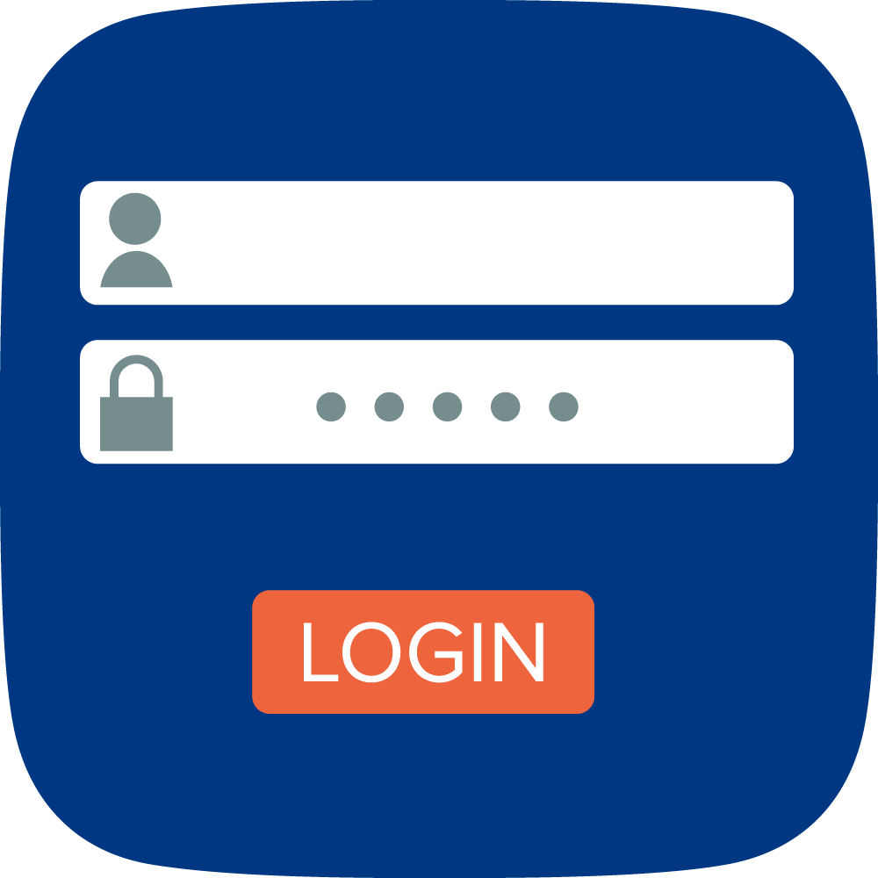
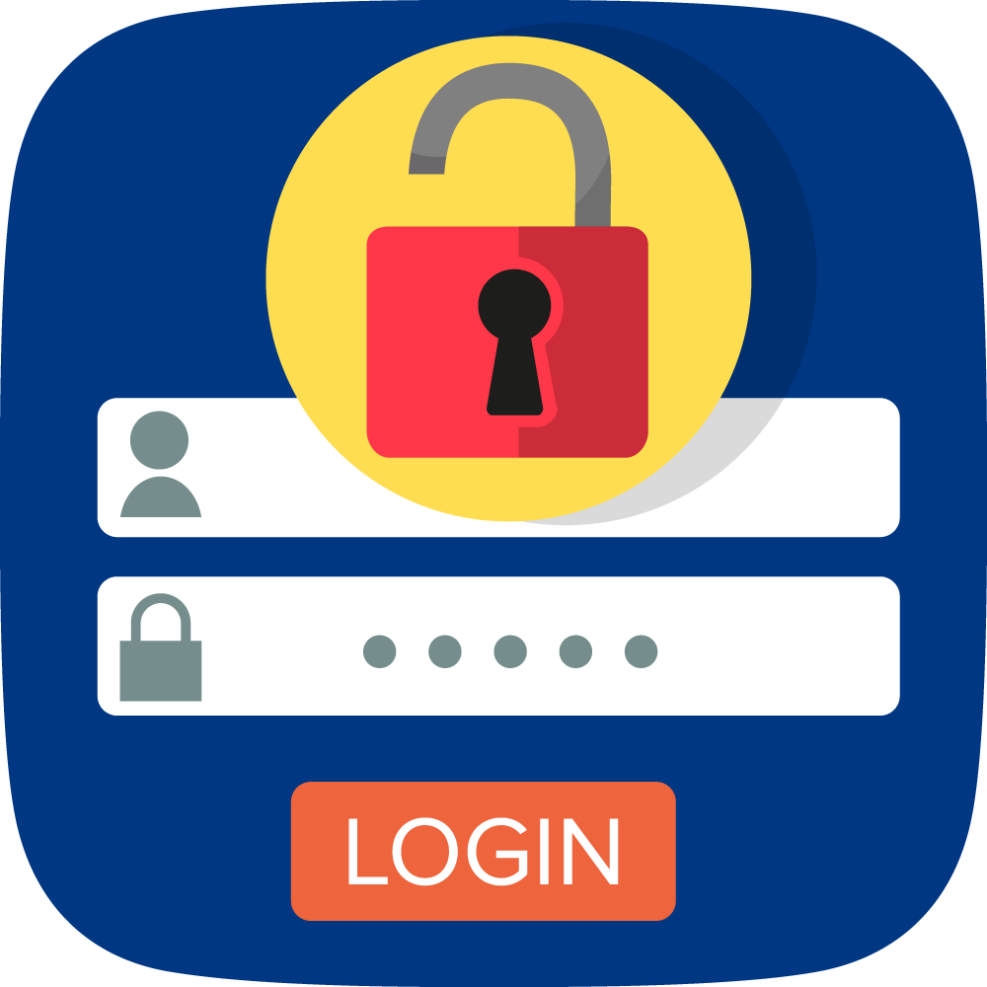
Подведем итоги игры
Назовите слова, которые дописали в столбик «Личная информация»? Сколько слов получилось придумать?

Slide 19
Подведем итоги урока
Почему важно хранить личные данные в секрете?
Как личная информация попадает в Интернет?
Как предотвратить утечку персональной информации?

Slide 20
Домашняя работа
Зайти на сайт урокцифры.рф, найти урок «Приватность в цифровом мире», ознакомиться с материалами на сайте.
Пройти тренажер и получить сертификат (прислать сертификат на почту учителя).
третий урок сезона 2020/2021
Приватность в цифровом мире

Slide 21
Полезные ресурсы
www.kaspersky.ru/blog/
www.kids.kaspersky.ru/

